Slide 1
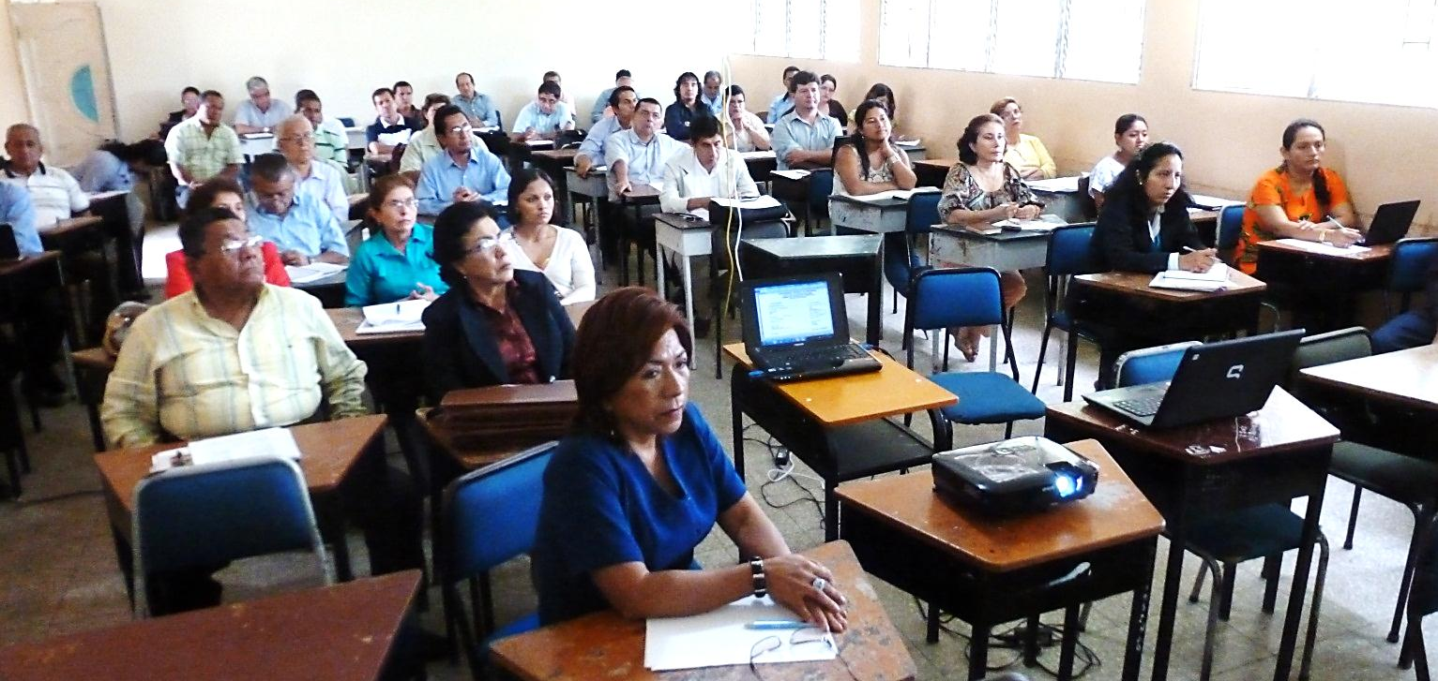
INSTRUCTIVO PARA EVALUACION DEL DESEMPEÑO DOCENTE DE LA UNIVERSIDAD TECNICA DE MACHALA 2013
Ing. LUIS CAMPUZANO CASTRO Mg. Sc.

Slide 2
Antecedentes legales
La Constitución de la República del Ecuador art. 349 que establece garantías al personal docente en todos los niveles y modalidades, así como el establecimiento de un sistema nacional de evaluación de su desempeño.
La Ley Orgánica de Educación Superior, (LOES) Capítulo II, art. 158 que establece la evaluación periódica en su trabajo y desempeño académico de los profesores de las Instituciones de Educación Superior.
El Reglamento de Carrera y Escalafón del Profesor e Investigador del Sistema de Educación Superior, (RCEPISES) en su TITULO IV, Evaluación y Perfeccionamiento del Personal Académico, Capítulo I, De la Evaluación Integral de Desempeño del Personal Académico, determina el ámbito, objeto, instrumentos, procedimientos, garantías, componentes, ponderaciones, actores y recursos de apelación que se deben observar en la evaluación del desempeño del Personal Académico,

Slide 3
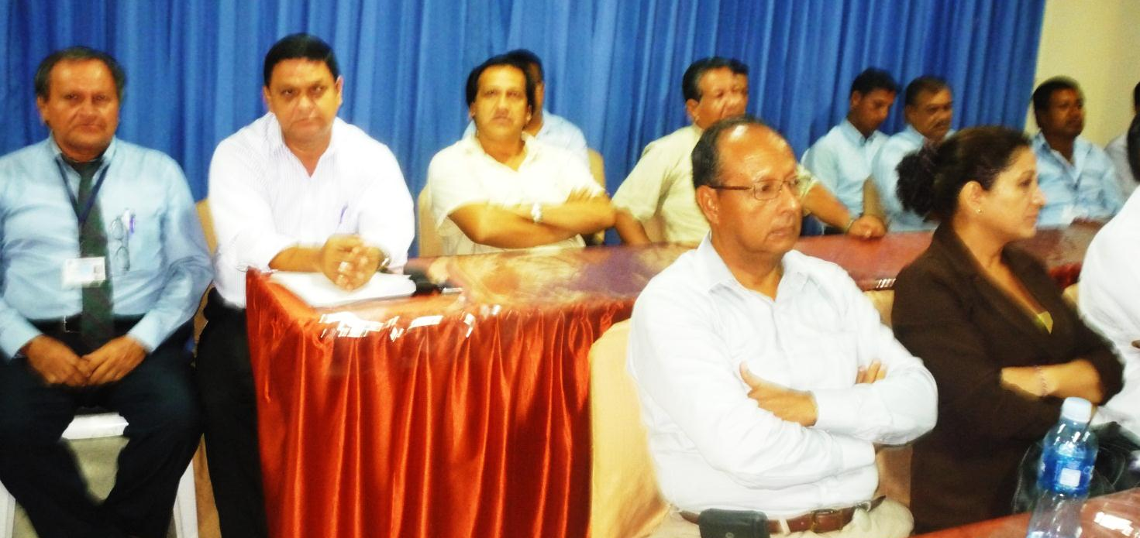
1.- CARACTERISTICAS DE LOS DOCENTES DE LA UTMACH
Son docentes de la Universidad Técnica de Machala los profesionales que tienen título Universitario o Politécnico, y grado de Magister o Doctorado (PhD), que han ganado un concurso de méritos y oposición; y, docentes sin relación de dependencia.

Slide 4
2.- DEL DESEMPEÑO DOCENTE
La Institución concibe el desempeño docente como el quehacer profesional de planificación, ejecución y evaluación del proceso educativo y la calidad de relación y comunicación que logre en el grupo clase, lo cual se expresa en logros de aprendizajes significativos, el desarrollo del pensamiento, crítico, reflexivo y propositivo de los estudiantes, a través de la investigación formativa, y la validación del conocimiento, en la práctica. En su relación con la institución educativa, debe evidenciar un fuerte compromiso institucional y un alto sentido de colaboración y participación en los equipos de trabajo interdisciplinarios, constituidos para el desarrollo integral del estudiante con responsabilidad y ética a él encomendada.

Slide 5
3.- DE LA EVALUACIÓN DEL DESEMPEÑO DOCENTE
La evaluación del desempeño docente, es un proceso, cognitivo, técnico-metodológico y axiológico, es además un proceso, formativo y sumativo a la vez, de construcción de conocimientos a partir de su desempeño, con el objetivo de provocar cambios en ellos, desde la consideración axiológica de lo deseable, lo valioso y el deber ser, para posibilitar su avance profesional.

Slide 6
4.-ÁMBITOS DEL TRABAJO Y DESEMPEÑO ACADÉMICO
Los ámbitos del trabajo y desempeño académico de los docentes de la Universidad que serán objeto de la evaluación, en concordancia con sus funciones, las funciones específicas por él desempeñadas y de este Instructivo de Evaluación del Desempeño Docente, son las siguientes:
DOCENCIA
INVESTIGACION GENERATIVA
GESTION ACADEMICA

Slide 7
5.-ÁMBITOS DEL TRABAJO Y DESEMPEÑO ACADÉMICO (DOCENCIA aRt.6 rcepises)
1. Impartición de clases presenciales, virtuales o en línea, de carácter teórico o práctico, en la institución o fuera de ella, bajo responsabilidad y dirección de la misma;
2. Preparación y actualización de clases, seminarios, talleres, entre otros;
3. Diseño y elaboración de libros, material didáctico, guías docentes o syllabus;
4. Orientación y acompañamiento a través de tutorías presenciales o virtuales, individuales o grupales;
5. Visitas de campo y docencia en servicio;
6. Dirección, seguimiento y evaluación de prácticas y pasantías profesionales;
7. Preparación, elaboración, aplicación y calificación de exámenes, trabajos y prácticas;

Slide 8
5.-ÁMBITOS DEL TRABAJO Y DESEMPEÑO ACADÉMICO (DOCENCIA art. 6 rcepises)
8. Dirección y tutoría de trabajos para la obtención del título, con excepción de tesis doctorales o de maestrías de investigación;
9. Dirección y participación de proyectos de experimentación e innovación docente;
10. Diseño e impartición de cursos de educación continua o de capacitación y actualización;
11. Participación en actividades de proyectos sociales, artísticos, productivos y empresariales de vinculación con la sociedad articulados a la docencia e innovación educativa;
12. Participación y organización de colectivos académicos de debate, capacitación o intercambio de experiencias de enseñanza; y,
13. Uso pedagógico de la investigación y la sistematización como soporte o parte de la enseñanza.

Slide 9
6.- ACTIVIDADES DE INVESTIGACIÓN GENERATIVA. (art. 7 rcepises)
1. Diseño, dirección y ejecución de proyectos de investigación básica, aplicada, tecnológica y en artes, que supongan creación, innovación, difusión y transferencia de los resultados obtenidos;
2. Realización de investigación para la recuperación, fortalecimiento y potenciación de los saberes ancestrales;
3. Diseño, elaboración y puesta en marcha de metodologías, instrumentos, protocolos o procedimientos operativos o de investigación;
4. Investigación realizada en laboratorios, centros documentales y demás instalaciones habilitadas para esta función, así como en entornos sociales y naturales;
5. Asesoría, tutoría o dirección de tesis doctorales y de maestrías de investigación;
6. Participación en congresos, seminarios y conferencias para la presentación de avances y esultados de sus investigaciones;

Slide 10
6.- ACTIVIDADES DE INVESTIGACIÓN GENERATIVA. (art. 7 rcepises)
7. Diseño, gestión y participación en redes y programas de investigación local, nacional e internacional;
8. Participación en comités o consejos académicos y editoriales de revistas científicas y académicas indexadas y de alto impacto científico o académico;
9. Difusión de resultados y beneficios sociales de la investigación, a través de publicaciones, producciones artísticas, actuaciones, conciertos, creación u organización de instalaciones y de exposiciones , entre otros;
10. Dirección o participación en colectivos académicos de debate para la presentación de avances y resultados de investigaciones;
11. Vinculación con la sociedad a través de proyectos de investigación e innovación con fines sociales, artísticos, productivos y empresariales. La participación en trabajos de consultaría institucional y la prestación de servicios institucionales no se reconocerán como actividades de investigación dentro de la dedicación horaria.

Slide 11
7.- ACTIVIDADES DE direccion o GESTIÓN ACADÉMICA (art. 8 rcepises)
Se consideran actividades relacionadas con la dirección de unidades académicas, administración institucional, relacionadas con los procesos académicos. Los aspectos o actividades específicos a evaluarse en este ámbito son tres:
Dirección o Coordinación de: Facultad, Escuela, Centro, Departamento, área, programa, u otro tipo de unidad académica; y,
Participación en comités, consejos académicos, directivos, Universitarios.
Participación en comisiones especiales

Slide 12
8.- ACTIVIDADES DE VINCULACIÓN CON LA COLECTIVIDAD. (art. 9 rcepises)
En las universidades y escuelas politécnicas públicas y particulares las actividades de vinculación con la sociedad deberán enmarcarse dentro de las actividades de docencia, investigación o gestión académica, conforme a lo dispuesto en el RCEPISES.
Elaboración de proyectos y su negociación con empresas y organizaciones.
Dirección y participación en proyectos de capacitación, educación continua, consultorías y pasantías de profesores y estudiantes;
Dirección y participación en proyectos de extensión social o cultural de la institución.
Dirección y participación en proyectos de cooperación interuniversitaria.
Participación en organismos vinculados a la educación superior, la ciencia, la tecnología o la cultura;
Actividades realizadas en su calidad de profesor invitado o visitante.

Slide 13
9.- COMPROMISO INSTITUCIONAL
En el ámbito del compromiso institucional como aspectos a evaluarse está la participación en los procesos de cohesión y desarrollo de la comunidad académica y de la institución en los siguientes aspectos:
Participación en reuniones institucionales.
Organización, dirección y participación en iniciativas que fortalezcan la imagen institucional; y,
Participación en actividades de cohesión de la comunidad académica.

Slide 14
10.- PERFIL ACADÉMICO Y COMPETENCIAS ÉTICO – PROFESIONALES.
En el ámbito del perfil académico y competencias ético-profesionales como aspectos a evaluarse se determinan los títulos académicos de pregrado y posgrado, experiencia profesional, actualización de conocimientos, reconocimientos institucionales, práctica de valores éticos. De manera específica comprende los siguientes aspectos:
Formación académica: posgrados.
Competencia en un segundo idioma.
Capacitación en el campo del conocimiento en que realiza su trabajo académico y en docencia universitaria.
Experiencia profesional.
Práctica de principios y valores éticos

Slide 15
11.- METODOLOGÍA PARA LA APLICACIÓN DE LA EVALUACIÓN DEL DESEMPEÑO DOCENTE
Para la evaluación del desempeño docente se hará uso y manejo de Técnicas e instrumentos de autoevaluación, coevaluación y heteroevaluación, conceptualizándose de la siguiente manera (Art. 67 RCEPISES):
Autoevaluación.- Es la evaluación que el personal académico realiza periódicamente sobre su trabajo y su desempeño académico.
Coevaluación.- Es la evaluación que realizan pares académicos y directivos de la institución de educación superior.
Heteroevaluación.- Es la evaluación que realizan los estudiantes sobre el proceso de aprendizaje impartido por el personal académico.

Slide 16
12.- PROCESO OPERATIVO PARA LA EVALUACIÓN DEL DESEMPEÑO DOCENTE
Para operativizar el proceso de evaluación del desempeño docente y considerando que aún cuando, es un proceso integral de todo el colectivo docente, la evaluación es individualizada. Con los informes y perfiles individuales se procede a elaborar un informe y perfil general, con el respectivo plan de mejoramiento.
La Comisión de Evaluación del Desempeño Docente (CEDD) establecerá el cronograma de las fases de evaluación y aplicación de los instrumentos correspondientes.

Slide 17
13.- FASES DEL PROCESO DE EVALUACION
Las fases del proceso de evaluación del desempeño docente se operativizan con los respectivos instrumentos, los cuales constan en el Anexo 1 del presente instructivo y son las siguientes:
PRIMERA FASE:
El docente procede a la AUTOEVALUACIÓN, utilizando el siguiente instrumento:
Instrumento 1. (AUTOEVALUACIÓN DEL DOCENTE), que le provee el Comité de Evaluación del Desempeño Docente a través de la página web de la UTMACH, cuyos resultados se imprimirá y se entregará al CEDD de la Facultad con las respectivas evidencias.

Slide 18
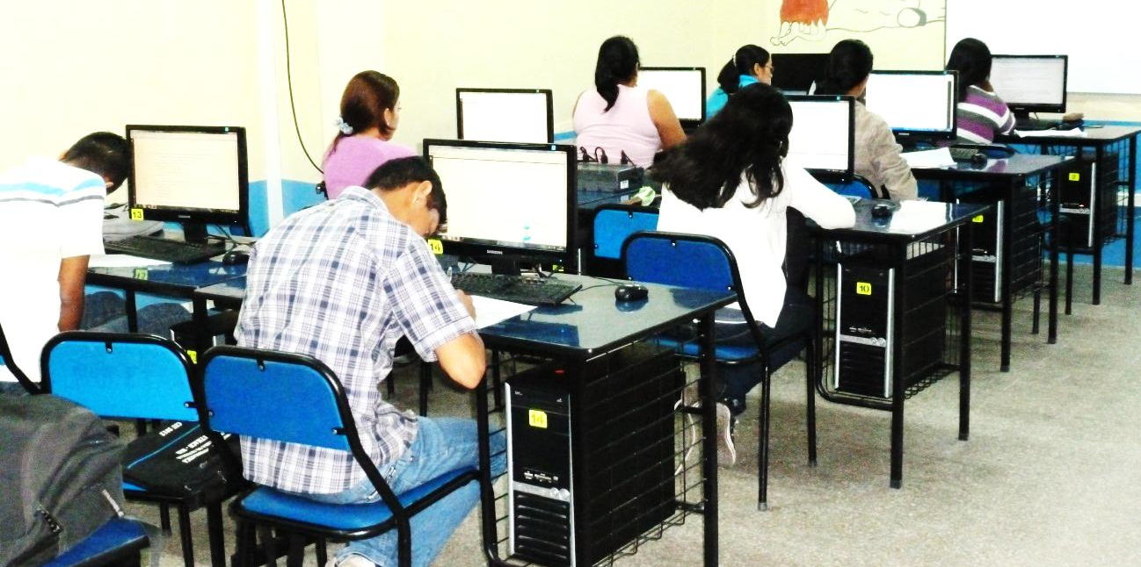
13.- FASES DEL PROCESO DE EVALUACION
SEGUNDA FASE:
Se procede a la HETEROEVALUACIÓN, utilizando los siguientes instrumentos:
Instrumento 2. Aplicado por los estudiantes, para valorar el desempeño docente, en cada asignatura, a través de la página web de la UTMACH.

Slide 19
13.- FASES DEL PROCESO DE EVALUACION tercera fase:
Se procede a la COEVALUACIÓN, utilizando los siguientes instrumentos:
Instrumento 3. Aplicado por los pares académicos al docente en el aula y subida la información a la página web de la UTMACH.
Instrumento 4. Aplicado al docente, por las Autoridades de cada Unidad Académica y subida la información a la página web de la UTMACH.
Instrumento 5. Aplicado al docente que tiene carga horaria para investigación, por los pares y autoridades de cada Unidad Académica y subida la información a la página web de la UTMACH
Instrumento 6. Aplicado al docente que tiene carga horaria para Dirección o Gestión Académica, por los pares y autoridades de cada Unidad Académica y subida la información a la página web de la UTMACH.
Los pares académicos y los de dirección o gestión académica serán designados por cada unidad académica de acuerdo al Art. 68 del Reglamento de Carrera y Escalafón del Profesor e Investigador del Sistema de Educación Superior.

Slide 20
13.- FASES DEL PROCESO DE EVALUACION cuarta fase:
El Centro de Cómputo de la UTMACH, realizará el proceso de acopio y tratamiento de la información generada por los instrumentos aplicados, en base a la Matriz de valoración según componentes y tabla de valoración de resultados (Instrumento 7.)
El Centro de Cómputo remitirá los resultados obtenidos a la Comisión de Evaluación del Desempeño Docente para su análisis, interpretación de resultados y elaboración de conclusiones y recomendaciones
Con estos resultados se procederá a la elaboración del perfil de calidad individual y general del docente.

Slide 21
13.- FASES DEL PROCESO DE EVALUACION
QUINTA FASE:
La Comisión de Evaluación del Desempeño Docente elaborará un informe individual, considerando lo siguiente:
Datos informativos del evaluado;
Resultados obtenidos
Recomendaciones
SEXTA FASE:
Corresponde al Vicerrectorado Académico, elaborar y ejecutar el plan de mejoramiento del desempeño docente, cuyos resultados serán valorados en un proceso que genera un nuevo ciclo, toda vez que la evaluación del desempeño docente es de carácter anual.

Slide 22
14.- PONDERACIONES POR COMPONENTES DE EVALUACION
Las ponderaciones por componentes para la evaluación del desempeño docente de la UTMACH, se lo aplicará de acuerdo a los parámetros del Art. 67 del RCEPISES y es el siguiente:
1. Para las actividades de DOCENCIA:
A) autoevaluación 20%;
B) coevaluación de pares 20%,
C) directivos 20%; y
D) heteroevaluación 40%.

Slide 24
14.- PONDERACIONES POR COMPONENTES DE EVALUACION
2. Para las actividades de INVESTIGACION:
A) autoevaluación 20%.
B) coevaluación de pares 50% y
C) directivos 30%.

Slide 26
14.- PONDERACIONES POR COMPONENTES DE EVALUACION
3. Para las actividades de DIRECCIÓN O GESTIÓN ACADÉMICA:
A) autoevaluación 20%;
B) coevaluación de pares 20%
C) directivos 40%; y
D) heteroevaluación 20%
Los resultados de la evaluación integral y de sus componentes serán públicos.

Slide 28
14.- PONDERACIONES POR COMPONENTES DE EVALUACION
En caso de que el personal académico combine actividades de docencia, investigación y gestión, la ponderación de la evaluación sobre cada una de las mismas será equivalente al número de horas de dedicación a cada una de ellas.
La heteroevaluación para las actividades de dirección o gestión académica será realizada por los representantes ante el consejo directivo de los docentes y estudiantes de cada unidad académica.

Slide 29
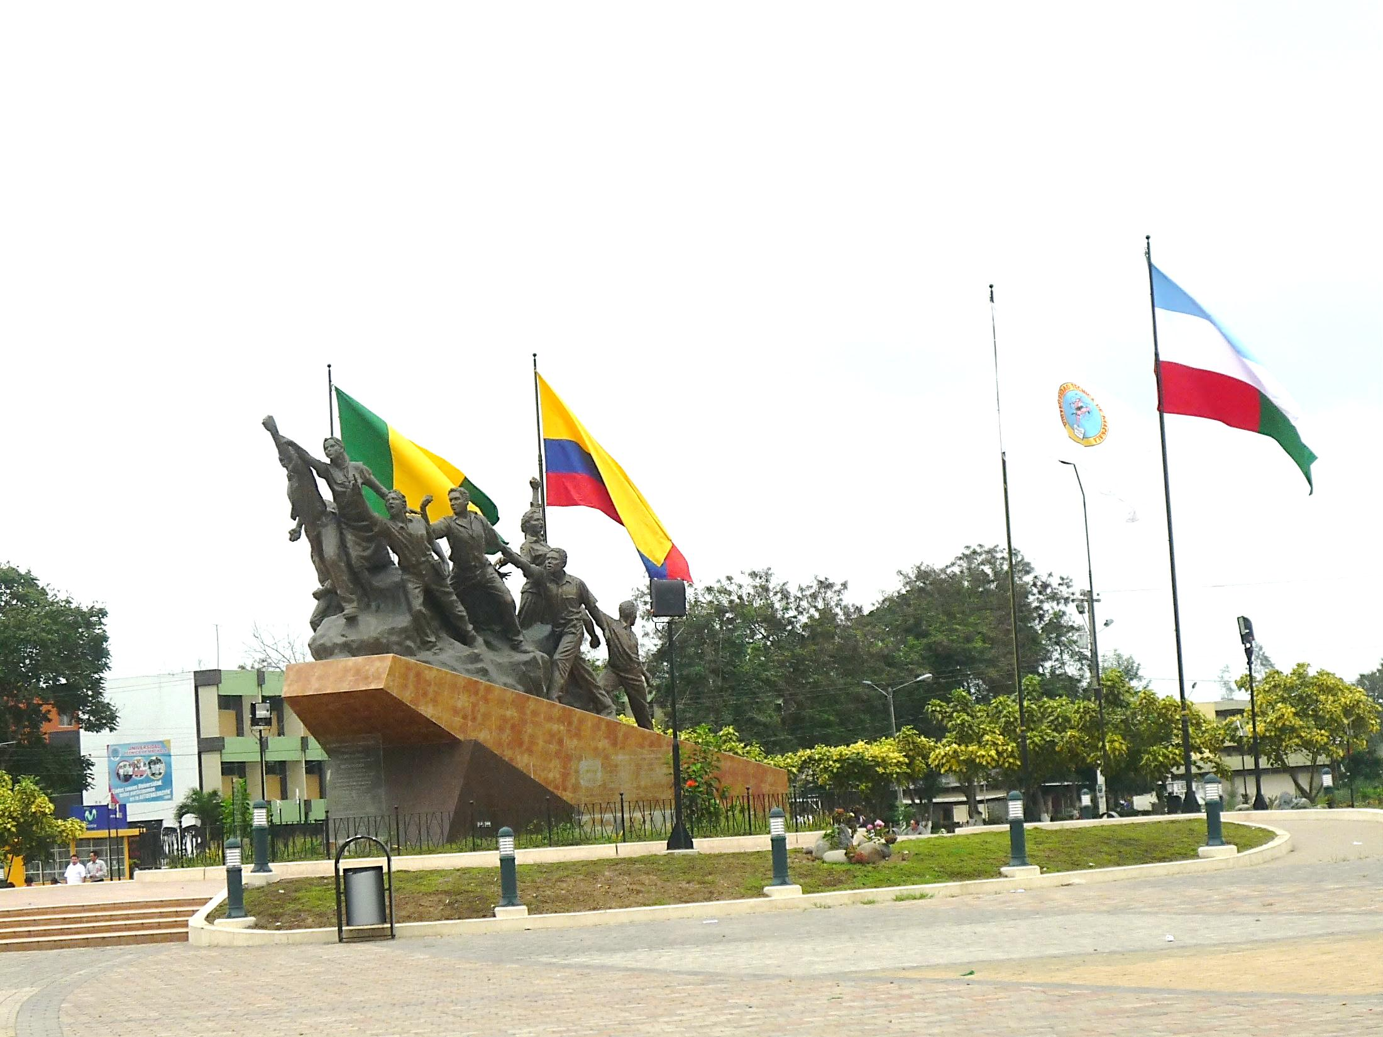
CON CALIDAD, CALIDEZ Y PERTINENCIA HACIA LA ACREDITACION
POR UNA NUEVA UNIVERSIDAD

